Slide 1

NHIỆT LIỆT CHÀO MỪNG
QUÝ THẦY CÔ VÀ CÁC EM
THAM GIA GIỜ HỌC
Môn: Tiếng Việt

Slide 2


Slide 3

Bài 58: ach êch ich
Ếch con thích đọc sách.
Êch
ích
ach

Slide 4

a
ch
ê
i
a
+
ch
ê
i

Slide 5
ach êch ich
a
ê
i
ch
ch
ch
s | ach
s¸ch
sạch
ach
ach
vách
tách
ach
êch
êch
chếch
mếch
lệch
êch
bích
ích
xích
ích
kịch
ich

Slide 6


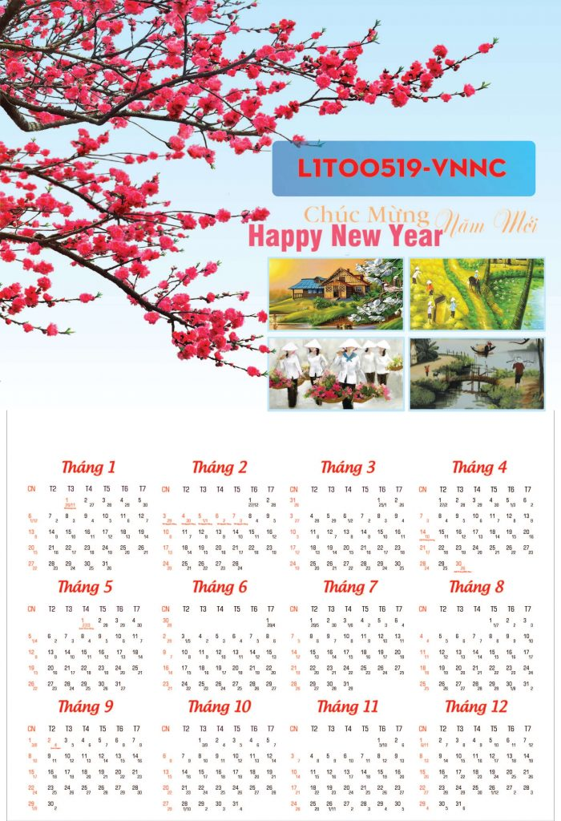
ach
sách vở
chênh lệch
ich
êch
tờ lịch

Slide 7
ach êch ich
ch
a
ê
i
ch
ch
s | ach
s¸ch
vách
tách
sạch
chếch
mếch
lệch
bích
xích
kịch
sách vở
chênh lệch
tờ lịch

Slide 8

Viết bảng con

Slide 9




TIẾT 2

Slide 10



Slide 11

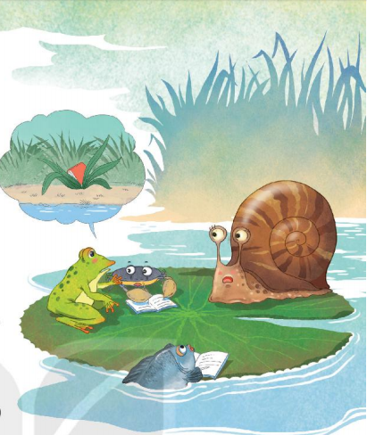
Ếch cốm
Có một hôm ếch cốm
Tinh nghịch nấp bờ ao
Mải rình bắt cào cào
Quên sách bên bờ cỏ.
Tới lớp cô hỏi nhỏ:
- Sách đâu ếch học bài?
Cậu gãi đầu, gãi tai.
- Thưa cô, em xin lỗi.
( Mộc Miên)

Slide 12

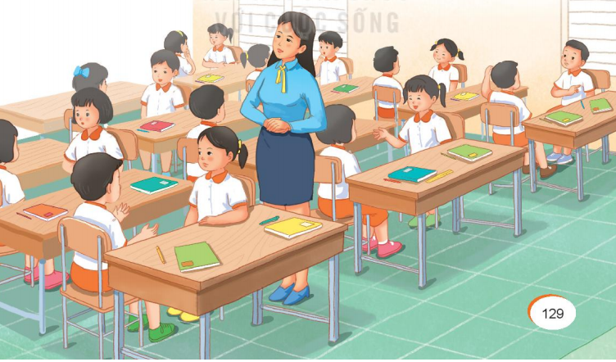
Lớp học của em

Slide 13

Củng cố
- Con hãy tìm những từ ngữ ngoài bài có chứa vần ach, êch, ich?
- Nói câu với một trong những từ ngữ con vừa tìm được?

